Slide 1
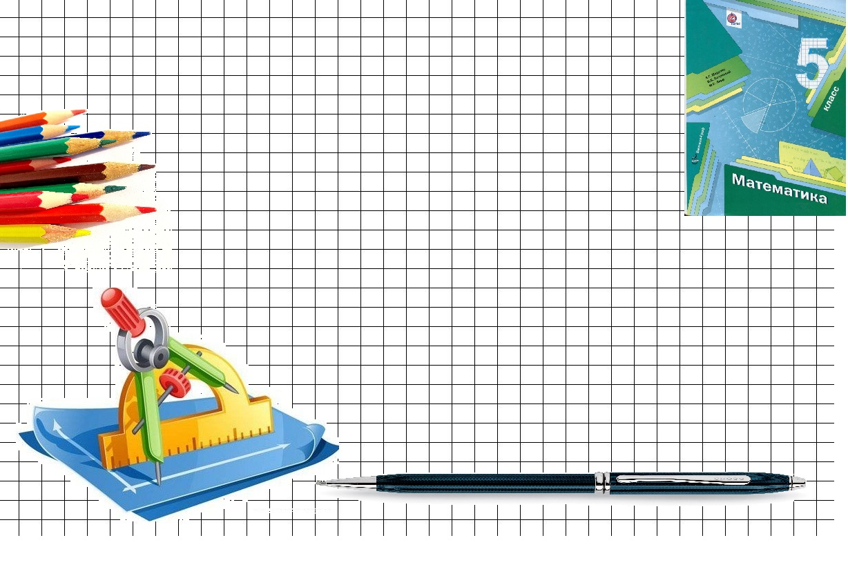
Сравнение десятичных дробей

Slide 2
Цели урока:
Предметные: научить учащихся сравнивать десятичные дроби
Личностные: развивать интерес к изучению темы и мотивировать желание применить приобретенные знания и учения, формировать умение объективно оценивать труд одноклассников
Метапредметные: формировать умение определять понятия, создавать обобщения, устанавливать аналогии

Slide 3
Разминка:
Сколько единиц в каждом из разрядов в числе:
1) 16
1 десяток 6 единиц
2)234
2 сотни 3 десятка 4 единицы
3)4,7
4 единицы 7 десятых
4)52,68
5 десятков 2 единицы 6 десятых 8 сотых
5)10,19
1 десяток 1 десятая 9 сотых
6)3,507
3 единицы 5 десятых 7 тысячных
7)506,0506
5 сотен 6 единиц 5 сотых 6 десятитысячных
8)78,1002030
7 десятков 8 единиц 1 десятая 2 десятитысячных 3 миллионные

Slide 4
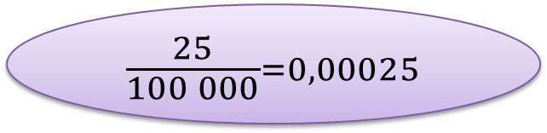
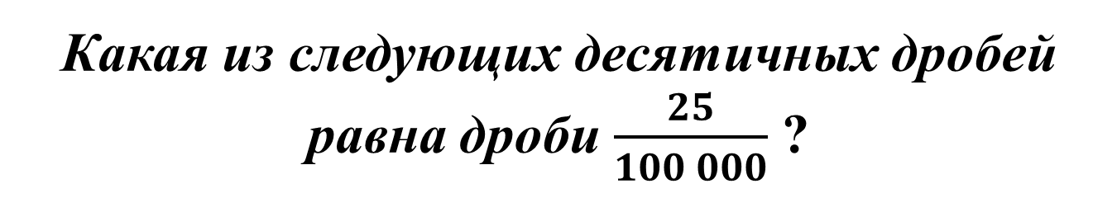
Какая из следующих десятичных дробей равна дроби $\frac{25}{100 000}$?
1)0,0025; 2)0,25000; 3)0,00025; 4)0,20005
$$\frac{25}{100 000}=0,00025$$
Ответ: 3

Slide 5
Какое из чисел больше: 5,3 или 4,988?
Из двух десятичных дробей больше та, у которой целая часть больше.
Значит: 5,3>4,988
Как сравнить дроби с равными целыми?
В этом случае вначале сравнивают десятые.
Например, 11,23>11,19, так как 2>1.
Если же десятые оказались одинаковыми, то сравнивают сотые.
Например, 2,84<2,86, так как 4<6.
Такой способ сравнения десятичных дробей называют поразрядным.

Slide 6
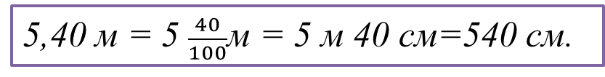
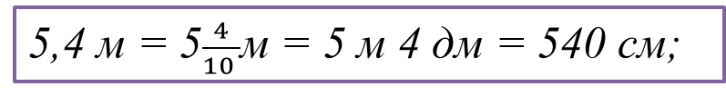
Как сравнить десятичные дроби с равными целыми частями, но с различным количеством цифр после запятой?
Сравним отрезки длиной 5,4 м и 5,40 м. Имеем:
5,4 м = 5$\frac{4}{10 }$м = 5 м 4 дм = 540 см;
5,40 м = 5 $\frac{40}{100}$м = 5 м 40 см=540 см.
Получаем, что 5,4=5,40
Если к десятичной дроби справа приписать любое количество нулей, то получится дробь, равная данной.
Значение дроби, оканчивающейся нулями, не изменится, если последние нули в её записи отбросить.

Slide 7
Сравним дроби 3,2 и 3,198.
Поскольку, 3,2=3,200, а 3,200>3,198,то 3,2>3,198
Чтобы сравнить две десятичные дроби с равными целыми частями и различным количеством цифр после запятой, надо с помощью приписывания нулей справа уравнять количество цифр в дробных частях, после чего сравнить полученные дроби поразрядно.

Slide 8
№ 323: запишите десятичную дробь:
1) С четырьмя цифрами после запятой, равную числу 0,87
2) С пятью цифрами после запятой, равную числу 0,541
3) С тремя цифрами после запятой, равную числу 35
4) С двумя цифрами после запятой, равную числу 8,40000
0,8700
0,54100
35,000
8,40

Slide 9
№ 324: уравняйте количество цифр после запятой в данных дробях:
1,8; 13,54; 0,789
1,800; 13,540; 0,789

Slide 10
Работа по учебнику № 326
Сравните числа:
9,4 и 9,6;
5,5 и 4,8;
6,3 и 6,31
<
>
<

Slide 11
Расположите числа в порядке возрастания: 7,4; 3,15; 3,6; 5,066; 5,2; 7,28.
7,4
7,28
5,2
5,066
3,6
3,15

Slide 12
Запишите числа в порядке убывания: 8,5; 8,16; 8,4; 8,49; 8,05; 8,61.
8,61
8,5
8,49
8,4
8,16
Работа по учебнику:
№ 327
8,05

Slide 13
Какие цифры можно подставить вместо звездочки, чтобы образовалось верное неравенство:
9
5,28 < 5,2 *
6,1 > 6,* 7
9,43 > 9,* 6
0,063 < 0,0* 4
0
0
9

Slide 14
Напишите три числа, каждое из которых больше 7,5 и меньше 7,7.
7,5
7,6
7,7
7,55
7,65

Slide 15
Найдите все натуральные значения х, при которых верно неравенство:
3,54< х<6,001;
8,9< х<12;
Х: 4; 5; 6
Х:9; 10; 11
Работа по учебнику:
№ 331, 332, 333, 334, 328, 335

Slide 16
Какая из двух десятичных дробей с неравными целыми частями больше?
Из двух десятичных дробей больше та, у которой целая часть больше.

Slide 17
Как сравнивают десятичные дроби с равными целыми частями и одинаковым количеством цифр после запятой?
Десятичные дроби с равными целыми частями и одинаковым количеством цифр после запятой сравнивают поразрядно.

Slide 18
Какую дробь мы получим, если к данной десятичной дроби припишем справа несколько нулей?
Если к десятичной дроби справа приписать любое количество нулей, то получится дробь, равная данной.

Slide 19
Какую дробь мы получим, если у данной десятичной дроби отбросим последние нули её записи?
Если десятичная дробь оканчивается нулями, то эти нули можно отбросить, и при этом получится дробь равная данной.

Slide 20
Сформулируйте правило сравнения двух десятичных дробей с равными целыми частями и различным количеством цифр после запятой.
Чтобы сравнить две десятичные дроби с равными целыми частями и различным количеством цифр после запятой, нужно с помощью приписывания нулей справа уравнять количество цифр в дробных частях, после чего сравнить полученные дроби поразрядно.

Slide 21
Домашнее задание:
§ 31, № 350,351,353

